Slide 1

TRƯỜNG TIỂU HỌC HÒA NGHĨA
MÔN: TIẾNG VIỆT
BÀI 34:
am ăm âm
Giáo viên: NGUYỄN THỊ THỊNH
Lớp : 1E
Năm học 2025 - 2026

Slide 2


BÀI 34: am ăm âm

Slide 3



Slide 4



Nhện ngắm nghía tấm lưới vừa làm xong.
Nhện ngắm nghía tấm lưới vừa làm xong.

Slide 5


Slide 6

am

Slide 7

ăm

Slide 8
âm

Slide 9
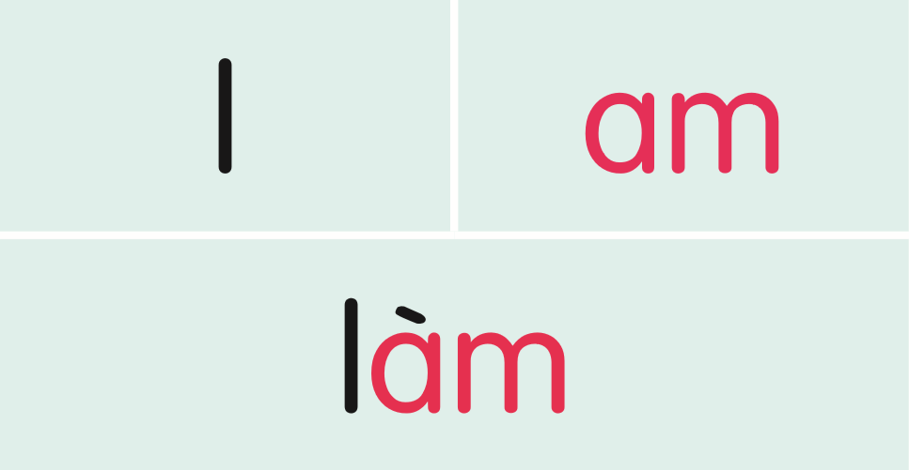

Slide 10




